Slide 1
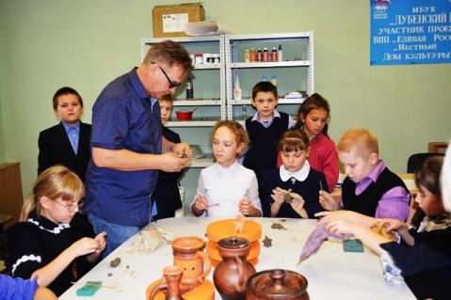
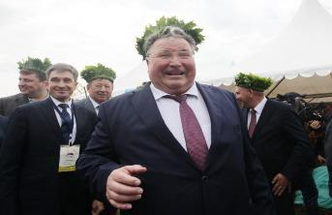
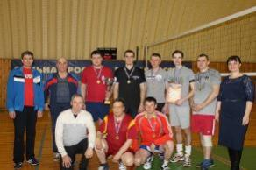
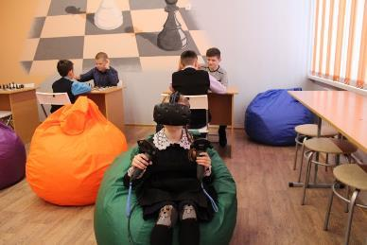
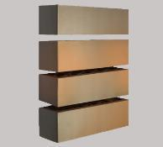

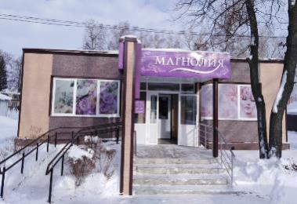
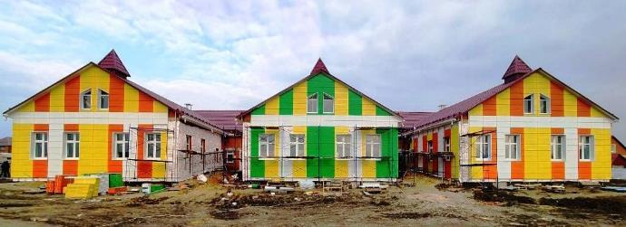
Отчет главы Дубенского муниципального района по итогам 2019 года

Slide 2
Всего доходов – 314587,4 тыс. руб.

Slide 3
Всего налоговых и неналоговых доходов 48 106,2 тыс.руб.
Структура собственных доходов 2019 г.

Slide 4
Всего расходов бюджета – 307965 тыс. руб.

Slide 5
НДФЛ в разрезе предприятий, тыс.руб.

Slide 6
Темп роста – 127%
Темп роста – 101,7%

Slide 7



Входим в 6 лучших по производству мяса и молока
АГРАРНЫЙ СЕКТОР
Произведено молока
16242 тонны
Произведено мяса
5059 тонн
Темп роста – 108%
Темп роста – 110%

Slide 8
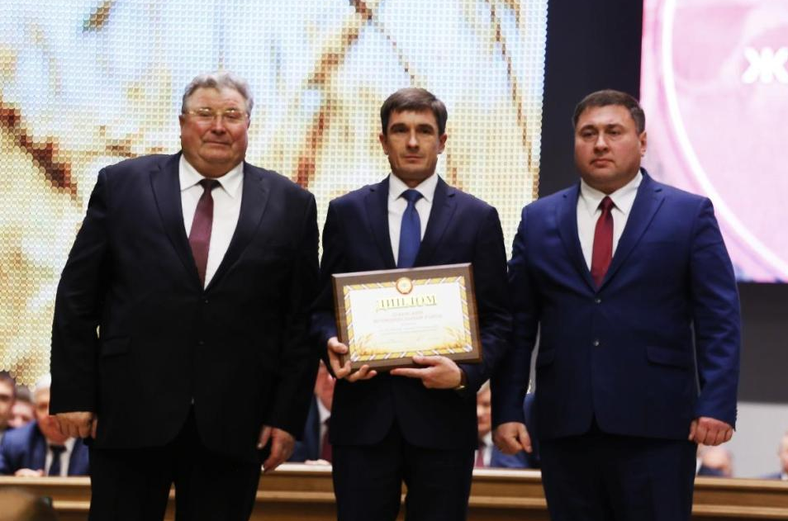
Вручение ДИПЛОМА
за достижение высоких показателей развития отрасли животноводства по итогам 2019 года.

Slide 9
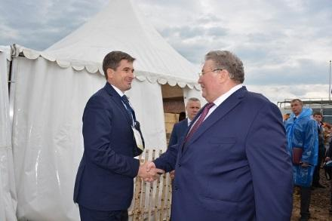
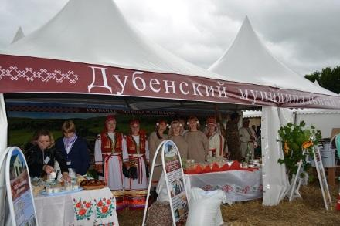
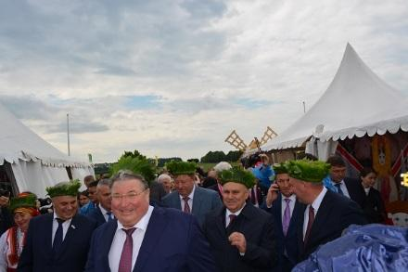
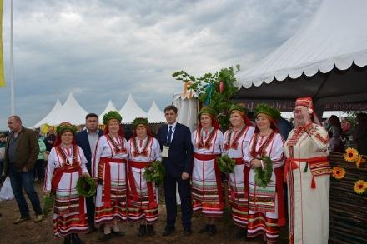
«День поля»

Slide 10
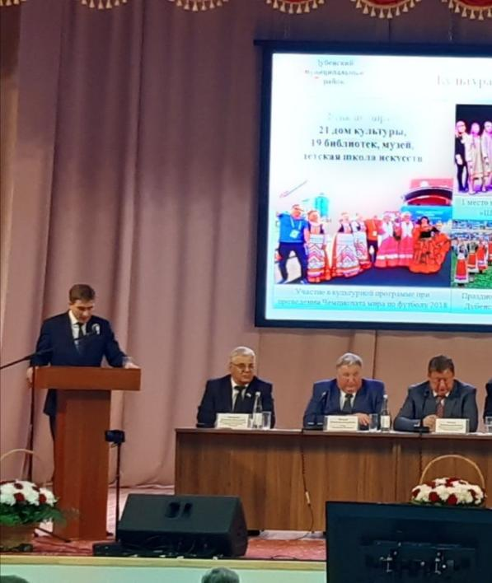
Участие Дубенского муниципального района в выездном заседании Комитета Государственной Думы по аграрным вопросам

Slide 11
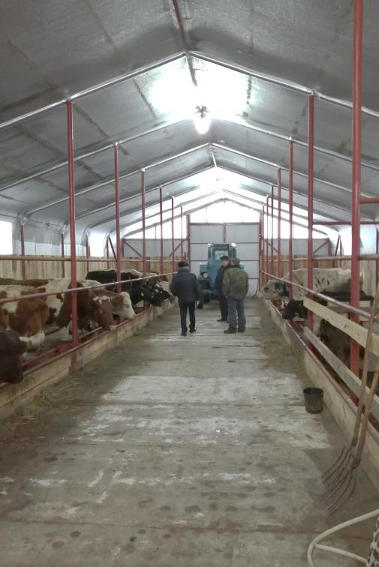
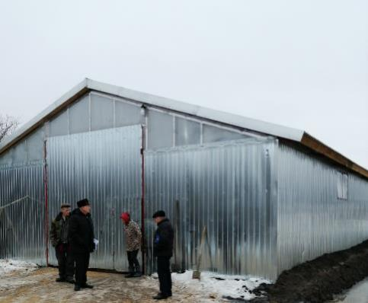
КФХ Буцков Н.Н.
с. Турдаки Кабаевского сельского поселения.
В 2019 году получил грант по программе «Агростартап» на сумму 2 700 тыс. руб. на строительство фермы и приобретение скота и оборудования. На сегодняшний день в хозяйстве более 18 голов КРС, в том числе 10 коров (молочного направления).

Slide 12
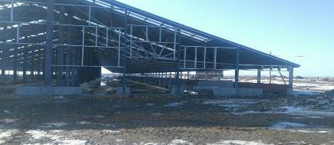
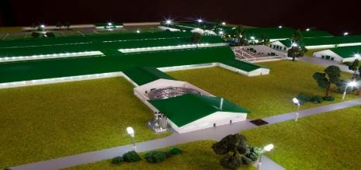
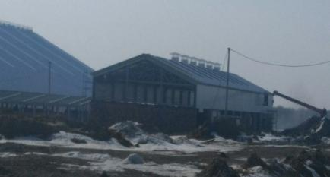
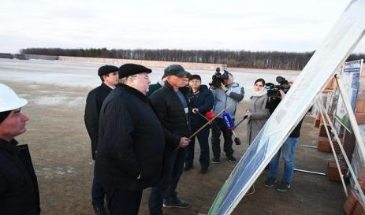
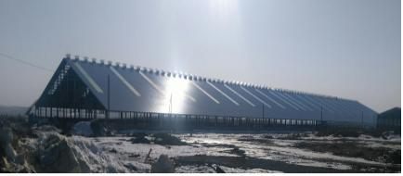
Реализация крупного инвестиционного проекта
на территории Дубенского муниципального района
«Строительство молочного комплекса на 6450 голов коров, с общим поголовьем КРС 14000 голов»
С начала реализации проекта вложено 699,7 млн. руб., в том числе в 2019 году 405,9 млн. руб.
Рабочий визит Главы Республики Мордовия Волкова В. Д.

Slide 13
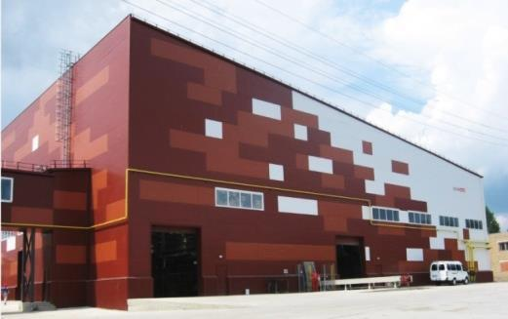

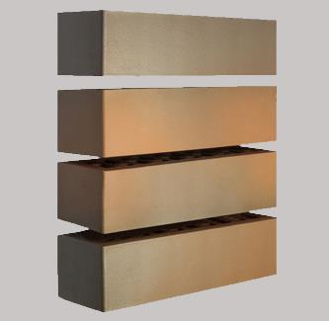
Кирпичный завод ООО «Магма-Керамик»
Объем отгруженной продукции составил 455 млн.руб. Темп роста составил 117%.
Заработная плата
29 837 рублей
Численность работников
153 человека
В 2019 году кирпичный завод «Магма Керамик» начал производство нового вида кирпича лицевого с рустицированной поверхностью и ЕВРО формата 0,7 NF.

Slide 14
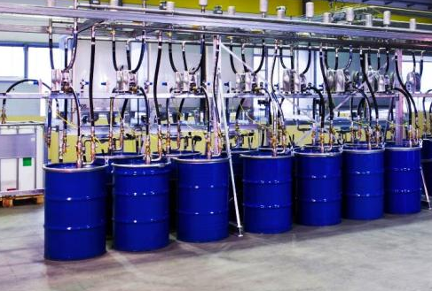
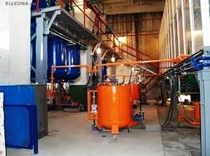
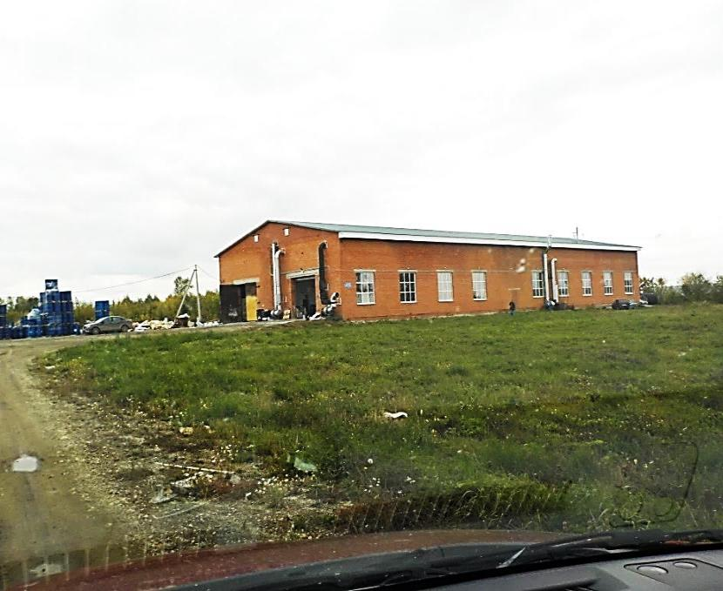
Лакокрасочный завод ООО «Деко»
Продукции реализовано в 2019 г.
на сумму 709 млн. рублей
Темп роста - 189,0%
Численность работников
26 человек.
В 2019 г. создано 5 рабочих мест.
Среднемесячная заработная плата
26 тыс. рублей

Slide 15
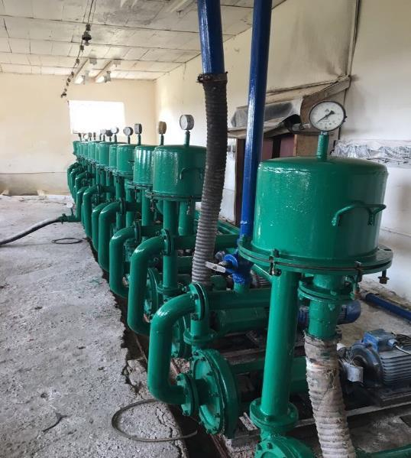
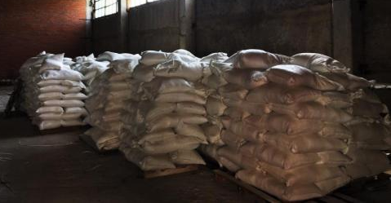
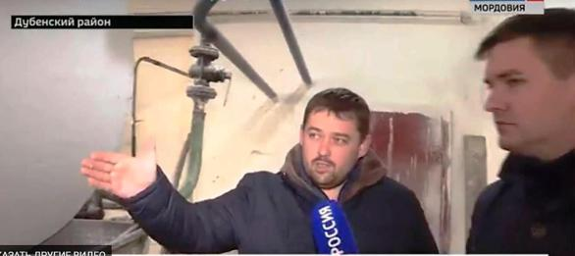
ООО «Дубенский крахмальный завод»
Основной вид деятельности
производство крахмала
Численность работающих 25 человек
Среднемесячная заработная плата
20 тыс. рублей
Произведено продукции на сумму:
36 млн. 472 тыс. руб.
Темп роста – 298,4%

Slide 16
Демография

Slide 17
Федеральные меры поддержки семей
Размер материнского капитала:
на 1 ребенка – 466,6 тыс.руб.
на второго ребенка – 150 тыс.руб.
Для семьи с двумя детьми размер поддержки составит 616,6 тыс.руб.
Республиканские меры поддержки семей
ЕДВ на первоначальный взнос по ипотеке в размере 100 тысяч рублей женщинам, родившим первого ребенка в возрасте до 25 лет. При условии, что среднедушевой доход семьи будет ниже двух прожиточных минимумов в республике.
Увеличение ЕДВ семьям на подготовку детей в школу в 2 раза. А также произвести в следующем году индексацию республиканского материнского капитала, который выплачивается за рождение третьего и последующих детей.
Бесплатное посещение для многодетных семей всех государственных учреждений спорта и культуры для детей и родителей.
Сокращение продолжительности рабочего дня на 30 минут, для многодетных матерей с детьми до 12 лет – на 1 час! С сохранением зарплаты в полном объеме. Если дети находятся под опекой отца, то эта норма должна распространяться на мужчин.
Реализация в республике проекта «Социальная няня», который предполагает помощь волонтеров многодетным семьям в бытовых вопросах. Например, забрать ребенка из школы или детского сада, отвести в секцию, помочь с покупками и так далее.

Slide 18
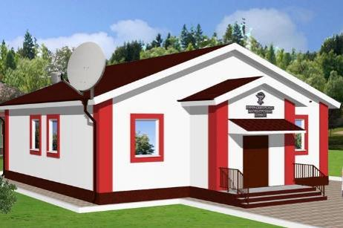
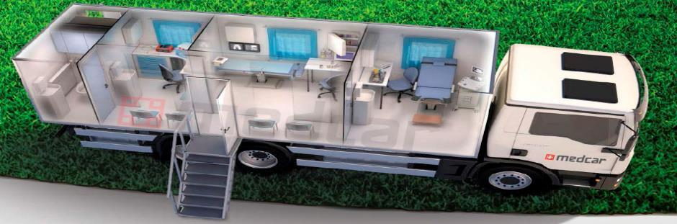
В рамках Национального проекта «Здравоохранение» планируется строительство шести модульных фельдшерско-акушерских пунктов, приобретение Передвижного медицинского комплекса в с.Ломаты, с.Кабаево, Кочкурово, с.Енгалычево, с.Чеберчино, с.Морга.

Slide 19
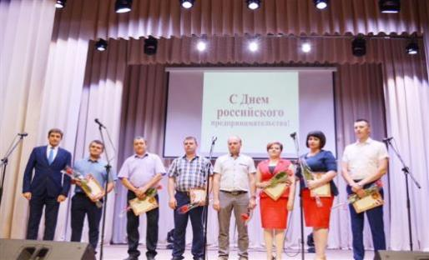
Малый бизнес. Потребительский рынок.
Всего – 232 субъекта МСП,
в том числе 198 ИП
Оборот розничной торговли

Slide 20
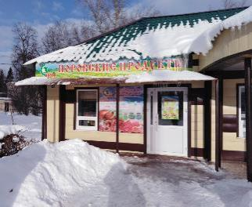
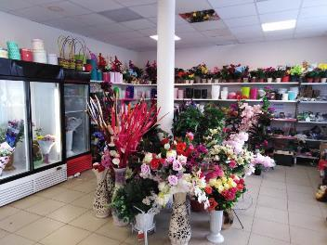
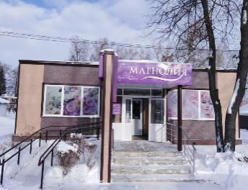
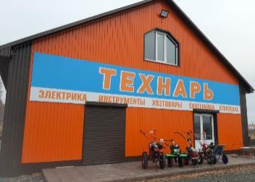
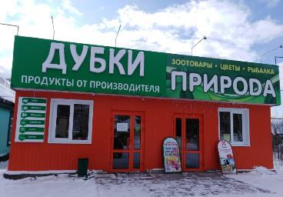
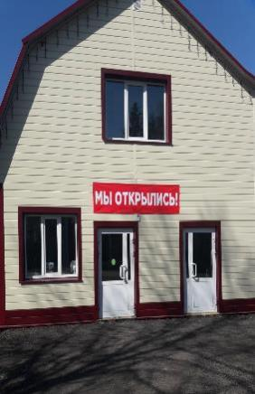
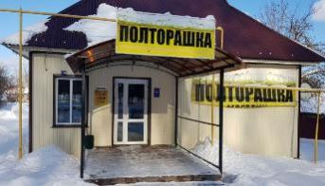
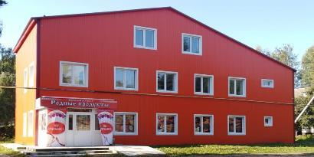
Новые объекты торговли.

Slide 21
Темп роста – 105,6%

Slide 22
Темп роста – 105,4%

Slide 23


Имущество
Доходы от использования муниципального имущества
5,3 млн. руб.
79 долей невостребованных паев
1,4 млн. руб.

Slide 24
Строительство
Темп роста – 103,2%

Slide 25
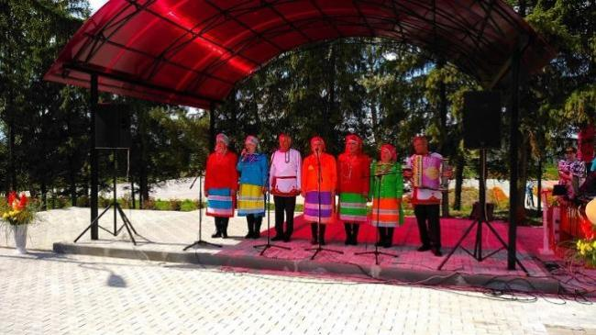
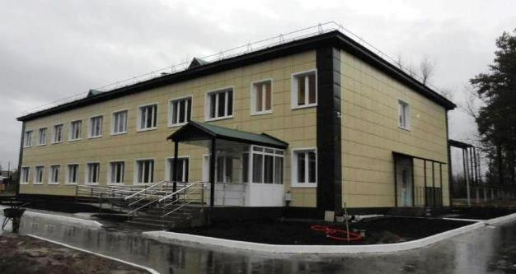
Летняя Концертная площадка в с. Поводимово
Новый жилой корпус Пуркаевского психоневрологического интерната

Slide 26
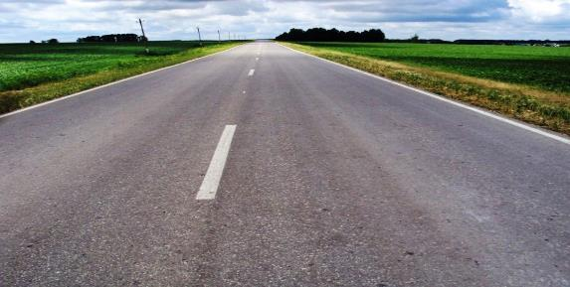
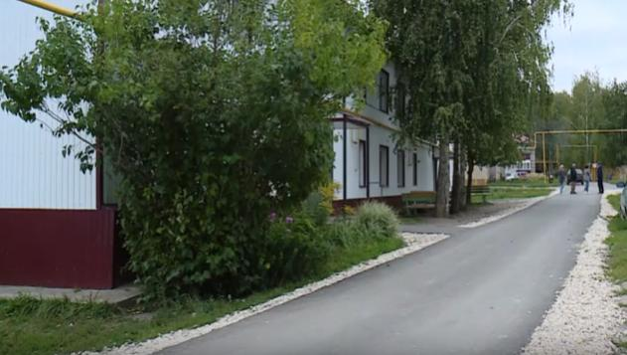
Благоустройство сельских территорий
В рамках реализации проекта «Безопасные дороги»
выполняется ремонт дорожного полотна Ардатово - Петровка
Благоустройство территории двух многоэтажных домов
в с. Дубенки в рамках проекта «Городская среда».

Slide 27
В рамках государственной программы
«Комплексное развитие сельских территорий» в 2020 году планируется:
Строительство детской игровой площадки N1 в с. Дубенки
2. Строительство детской игровой площадки N2 в с. Дубенки
3. Обустройство площадок накопления твердых коммунальных отходов в с.Ардатово
4. Обустройство площадок накопления ТКО в с. Красино
5. Обустройство площадок накопления ТКО в с.Ломаты
6. Создание детской игровой площадки в с.Морга
7. Ремонт колодца родника "Спасов Лисьма" в с.Морга
8. Создание и обустройство детской игровой площадки в селе с.Поводимово

Slide 28
РАСПРЕДЕЛЕНИЕ СРЕДСТВ МЕЖДУ МУНИЦИПАЛЬНЫМИ РАЙОНАМИ
НА 2020 ГОД
Наименование муниципального района | Объем финансирования, тыс. рублей
 | Всего | в том числе:
 |  | ФБ | РБ | МБ | ВИ
Краснослободский | 216 020,1 | 149 307,2 | 62 182,1 | 1 917,3 | 2 613,5
Старошайговский | 194 267,4 | 143 755,9 | 45 422,9 | 357,2 | 4 731,4
Лямбирский | 142 602,6 | 110 591,1 | 27 805,1 | 232,5 | 3 973,9
Атяшевский | 93 445,1 | 68 275,5 | 17 068,9 | 933,5 | 7 167,2
Чамзинский | 46 694,1 | 32 151,1 | 8 037,8 | 296,1 | 6 209,1
Ковылкинский | 43 461,0 | 28 438,9 | 7 403,5 | 250,0 | 7 368,6
Дубенский | 37 392,9 | 26 942,3 | 6 735,6 | 375,6 | 3 339,4
Рузаевский | 36 045,0 | 19 714,0 | 4 928,5 | 764,0 | 10 638,5
Ромодановский | 34 683,2 | 24 669,3 | 6 162,6 | 304,2 | 3 547,1
Темниковский | 25 816,3 | 20 446,5 | 5 111,6 | 248,1 | 10,1
Ичалковский | 16 661,3 | 9 989,8 | 2 497,4 | 1 048,6 | 3 125,5
Большеигнатовский | 12 395,1 | 6 920,4 | 1 730,1 | 990,2 | 2 754,4
Кочкуровский | 11 787,4 | 7 178,8 | 1 794,7 | 722,0 | 2 091,9
Торбеевский | 9 376,9 | 6 069,1 | 1 517,3 | 147,2 | 1 643,3
Ардатовский | 9 104,4 | 5 081,3 | 1 270,3 | 772,6 | 1 980,2
Большеберезниковский | 7 986,2 | 5 476,3 | 1 369,1 | 80,1 | 1 060,7
Атюрьевский | 4 315,7 | 2 954,0 | 738,5 | 43,2 | 580,0
Кадошкинский | 3 938,2 | 2 359,0 | 589,7 | 41,1 | 948,4
Ельниковский | 3 744,8 | 2 087,5 | 521,9 | 112,2 | 1 023,2
Инсарский | 3 189,3 | 1 764,5 | 441,1 | 32,3 | 951,4
Теньгушевский | 2 191,6 | 1 338,4 | 334,6 | 22,8 | 495,8
Зубово-Полянский | 1 908,6 | 1 055,9 | 264,0 | 31,4 | 557,3
Итого | 957 027,2 | 676 566,8 | 203 927,3 | 9 722,2 | 66 810,9

Slide 29
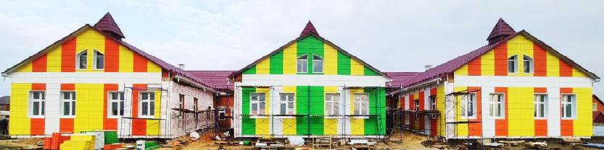
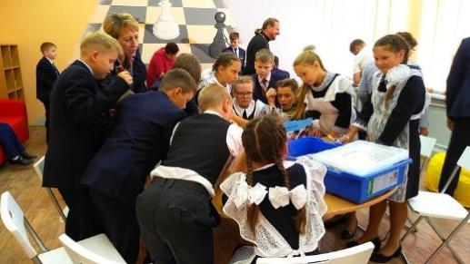
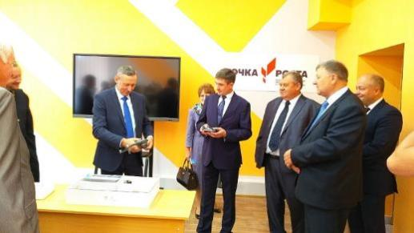
Образование
В рамках Национального проекта «Демография» построен
детский сад в с. Дубенки на 70 мест.
Центр образования цифрового и гуманитарных профилей «Точка роста» на базе Поводимовской школы

Slide 30
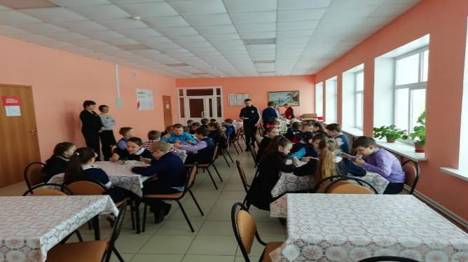
Образование
В начале текущего года в здании Поводимовская СОШ приобретено оборудование для столовой

Slide 31
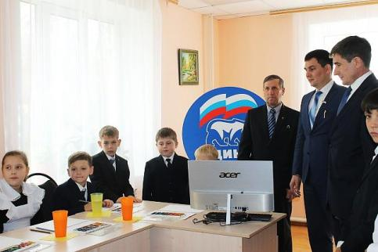
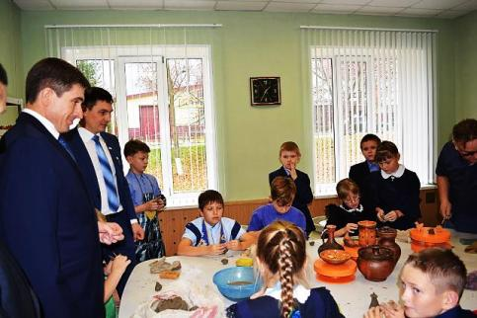
Открытие гончарной студии в с. Дубенки,
изобразительной студии в с. Кабаево
в рамках национального проекта «Культура»

Slide 32
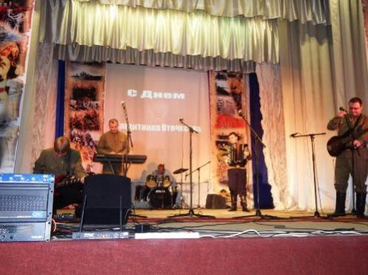

Капитальный ремонт Районного дом культуры, заменена цвето – звуковой системы
Открытие швейного цеха на базе Районного Дома культуры

Slide 33


Участие Дубенского муниципального района в Мордовском празднике «Шумбрат» в Ульяновской области

Slide 34

За творческий подход к организации экспозиции самодеятельного изобразительного и декоративно-прикладного творчества «Мастерство земли мордовской» по итогам 2019 года Дубенский район награжден Дипломом лауреата III степени.

Slide 35




Вручение медалей к 75-летию Победы в Великой отечественной войне

Slide 36


Спортивный комплекс ГТО
Хоккейный корт на базе Поводимовской школы

Slide 37




Волейбольная команда Дубенского муниципального района
Лыжные соревнования, посвященные Дню защитника Отечества, памяти Героя Социалистического труда Суродеева Николая Максимовича, «Лыжня России – 2019»

Slide 38



Легкоатлетическая кольцевая эстафета в честь 1 Мая,
Традиционный Легкоатлетический пробег в честь Дня Победы

Slide 39


Соревнования памяти М.М. Казакова
Соревнования, посвященные памяти депутата Верховного Совета СССР Е. А. Куликова

Slide 40


В рамках 8 открытого Чемпионата России по пахоте В.М. Вантякшева стала самой сильной женщиной в Республике Мордовии!
Кедяров Дмитрий Михайлович, 2001 г.р., кандидат в мастера спорта
1 место в категории до 74 кг. открытых соревнований по пауэрлифтингу на призы президента СФНОП;
1 место в Первенстве Мордовии по паурлифтингу.

Slide 41



Работа органов местного самоуправления
Рабочий встреча депутата Государственной Думы РФ Пискарева В. И.
Документооборот
Поступило 125 обращения, 83 в ходе личного приема граждан
7104 документа
Рабочий визит депутата Государственной Думы РФ Ефимова В. Б.
Рабочий визит депутата Государственной Думы РФ Воробьева А. В.

Slide 42

Рабочий визит Председателя Правительства В. Ф. Сушкова и курирующих министров РМ.

Slide 43


Задачи на 2020 год
Реализация программы действия Послания Президента Российской Федерации Федеральному Собранию РФ
Реализация программы действия Послания Главы Республики Мордовия Государственному Собранию РМ

Slide 44
Спасибо за внимание

